Slide 1

Normalizarea BD
• Prima Formă Normală
• A Doua Formă Normală
• A Treia Formă Normală
• A Patra Formă Normală
• A Cincea Formă Normală

Slide 2
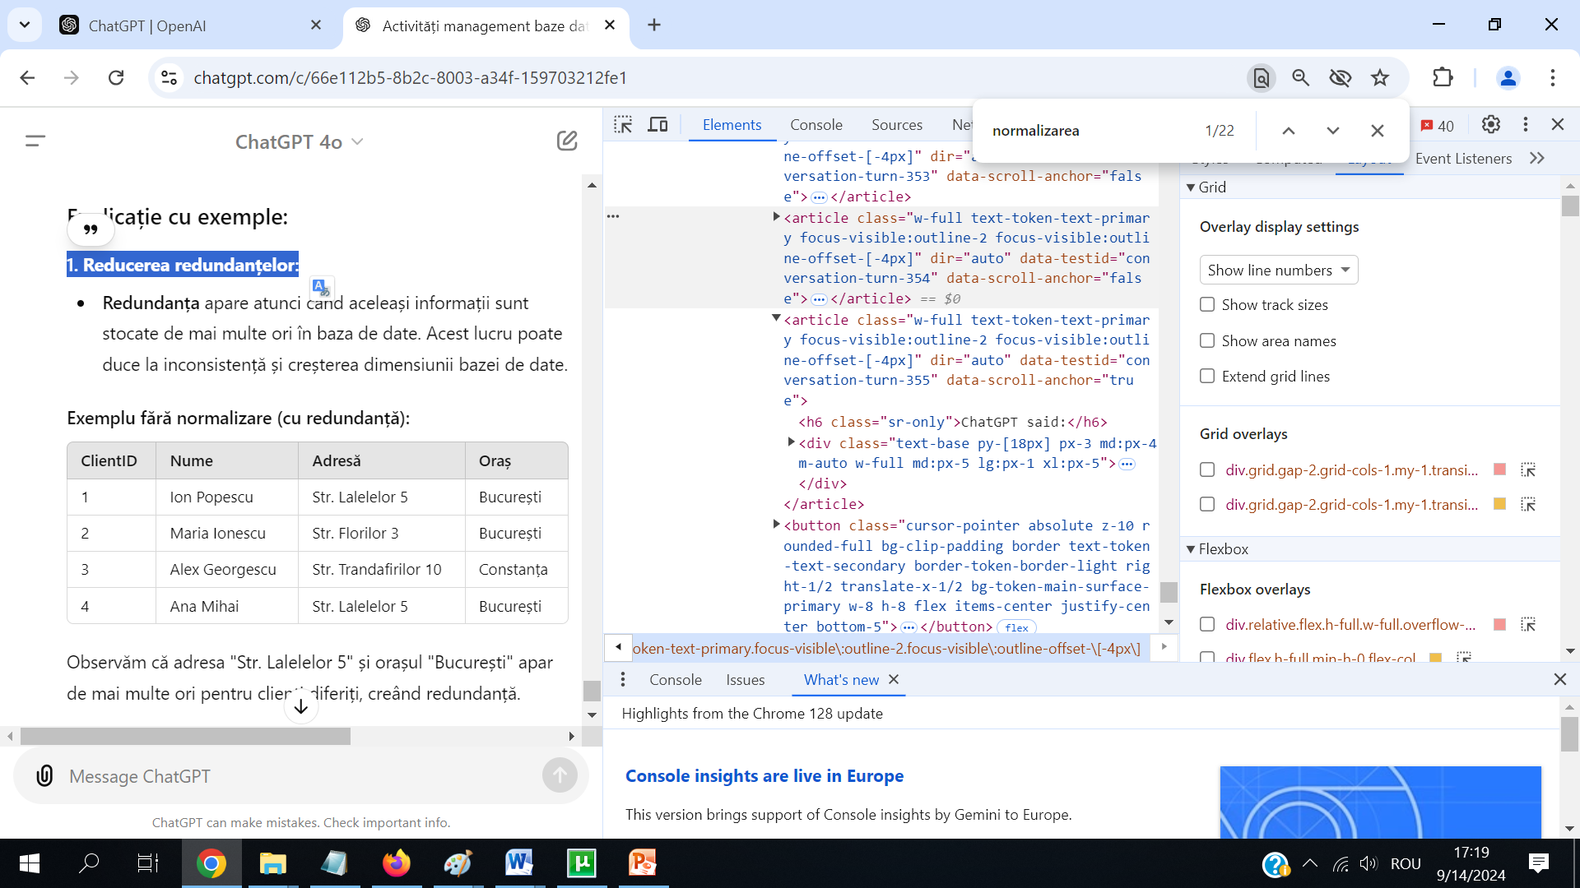
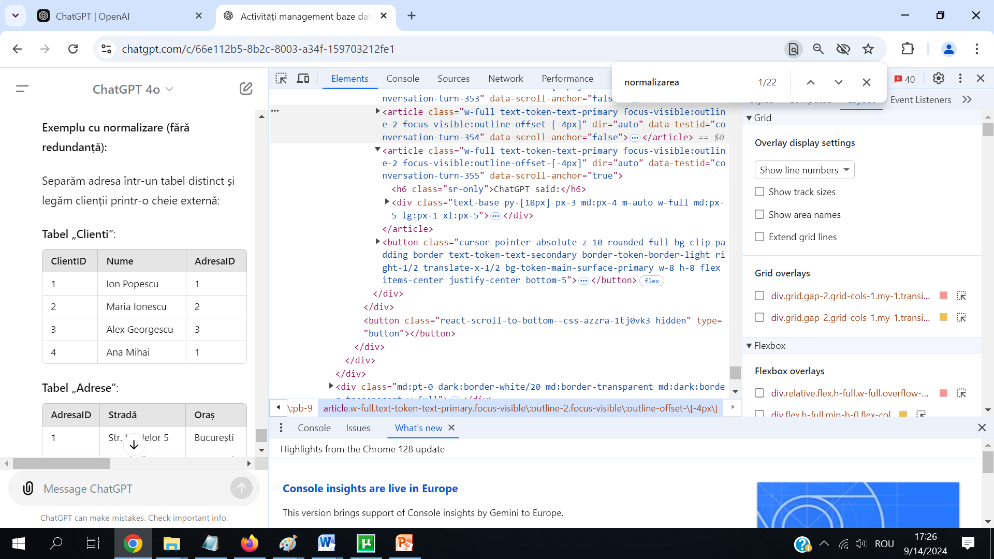
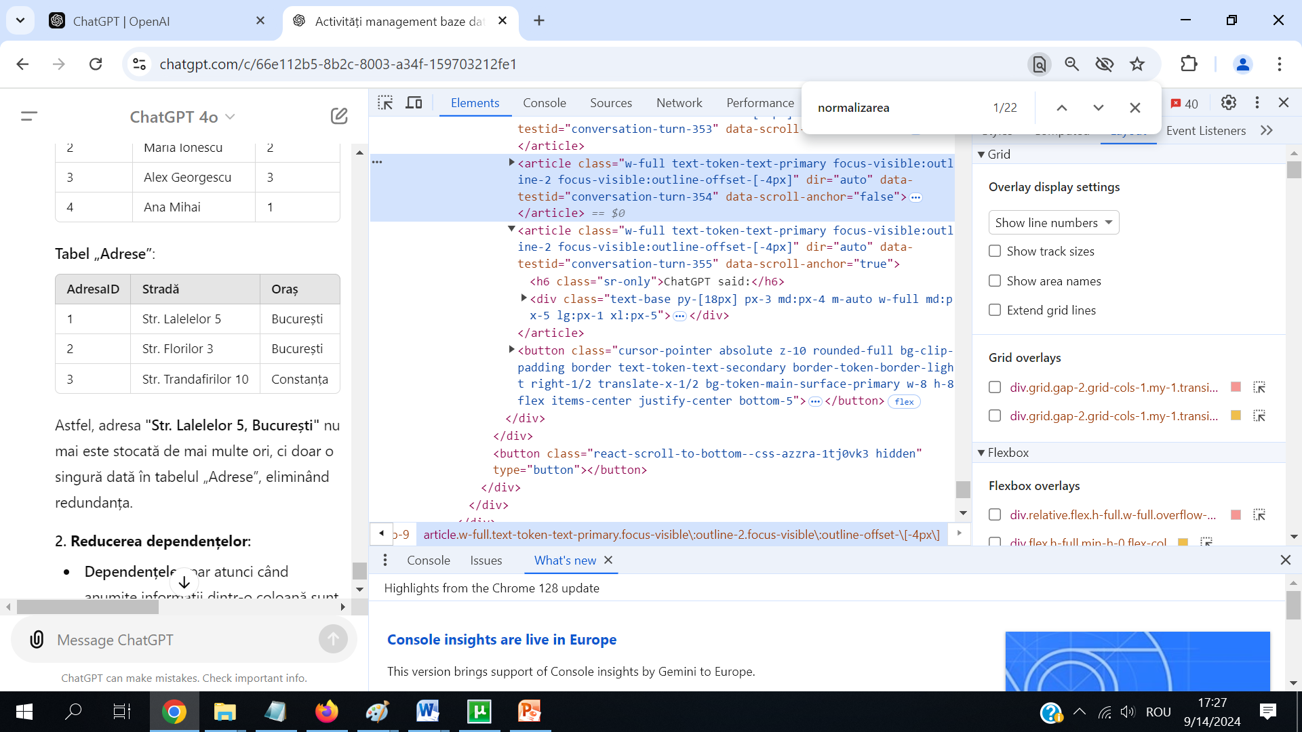
JS = interactivitate dinamică
Normalizarea - Reducerea redundanțelor:
Normalizarea bazei de date este un proces de eliminare a redundanțelor (repetările inutile de date) și dependențelor (relațiile complicate dintre date) care pot cauza creșterea dimensiunii bazei de date și probleme de integritate.
1. Reducerea redundanțelor:
Elimină dependențele parțiale.
Observăm că adresa "Str. Lalelelor 5" și orașul "București" apar de mai multe ori pentru clienți diferiți, creând redundanță.
Normalizarea: Separăm adresa într-un tabel distinct și legăm clienții printr-o cheie externă

Slide 3
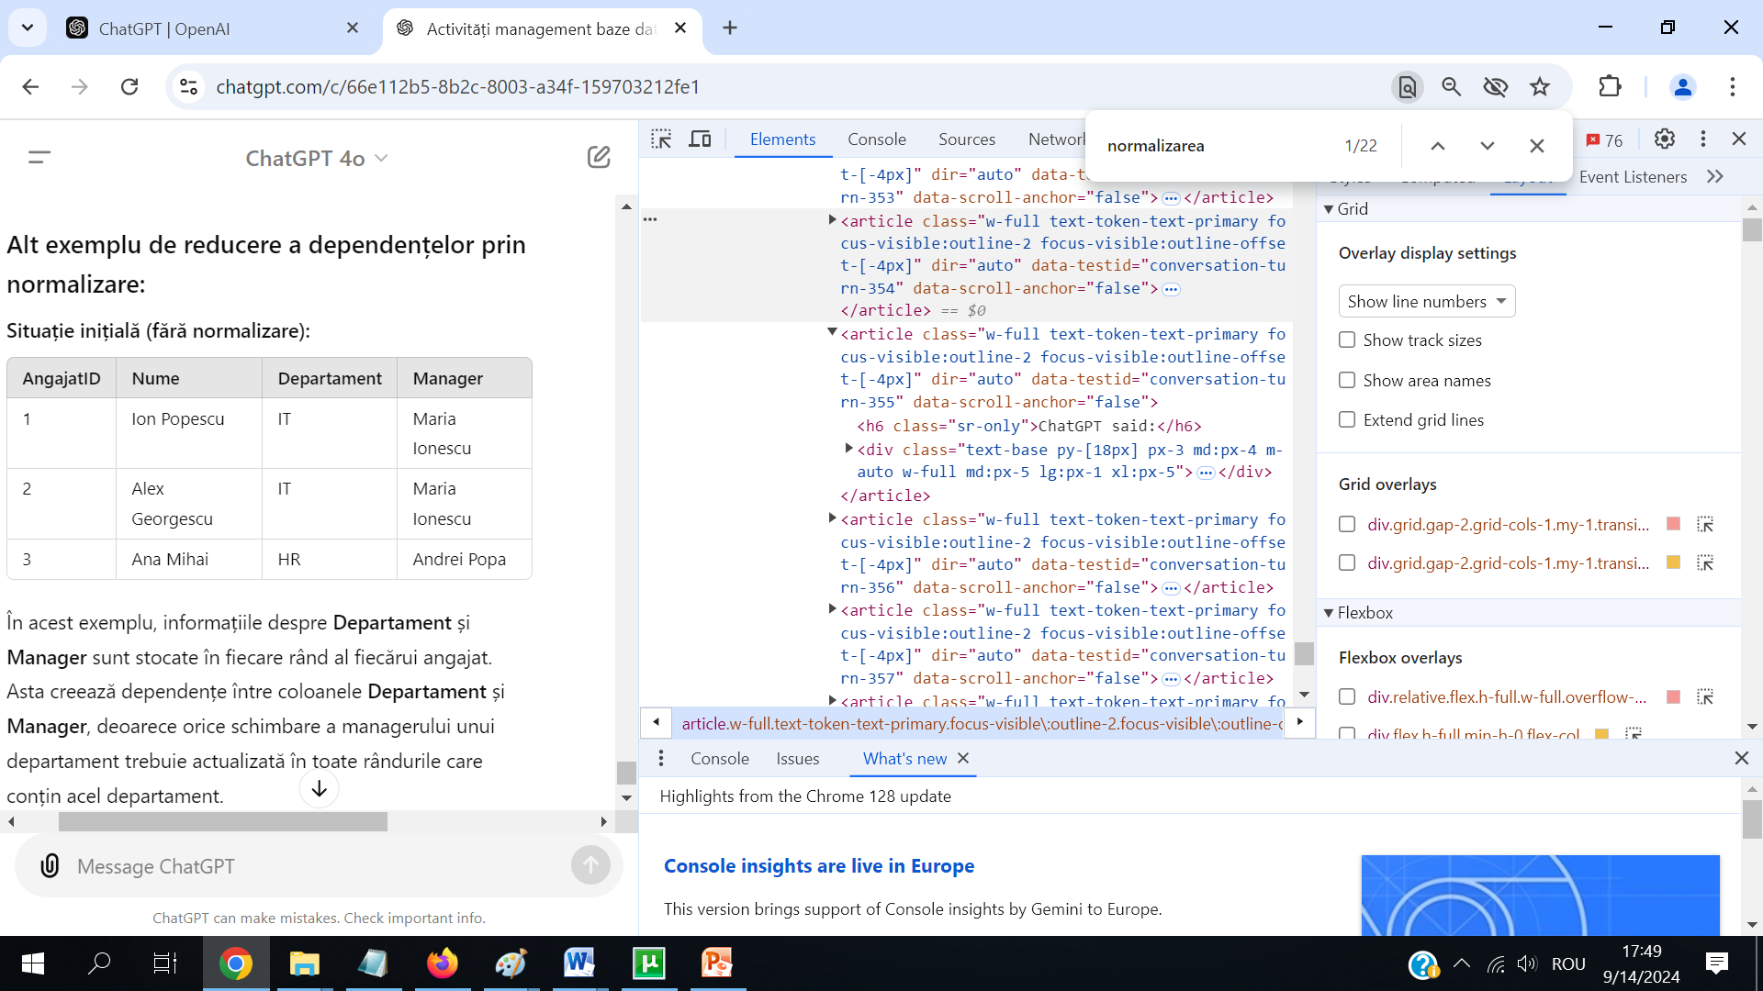
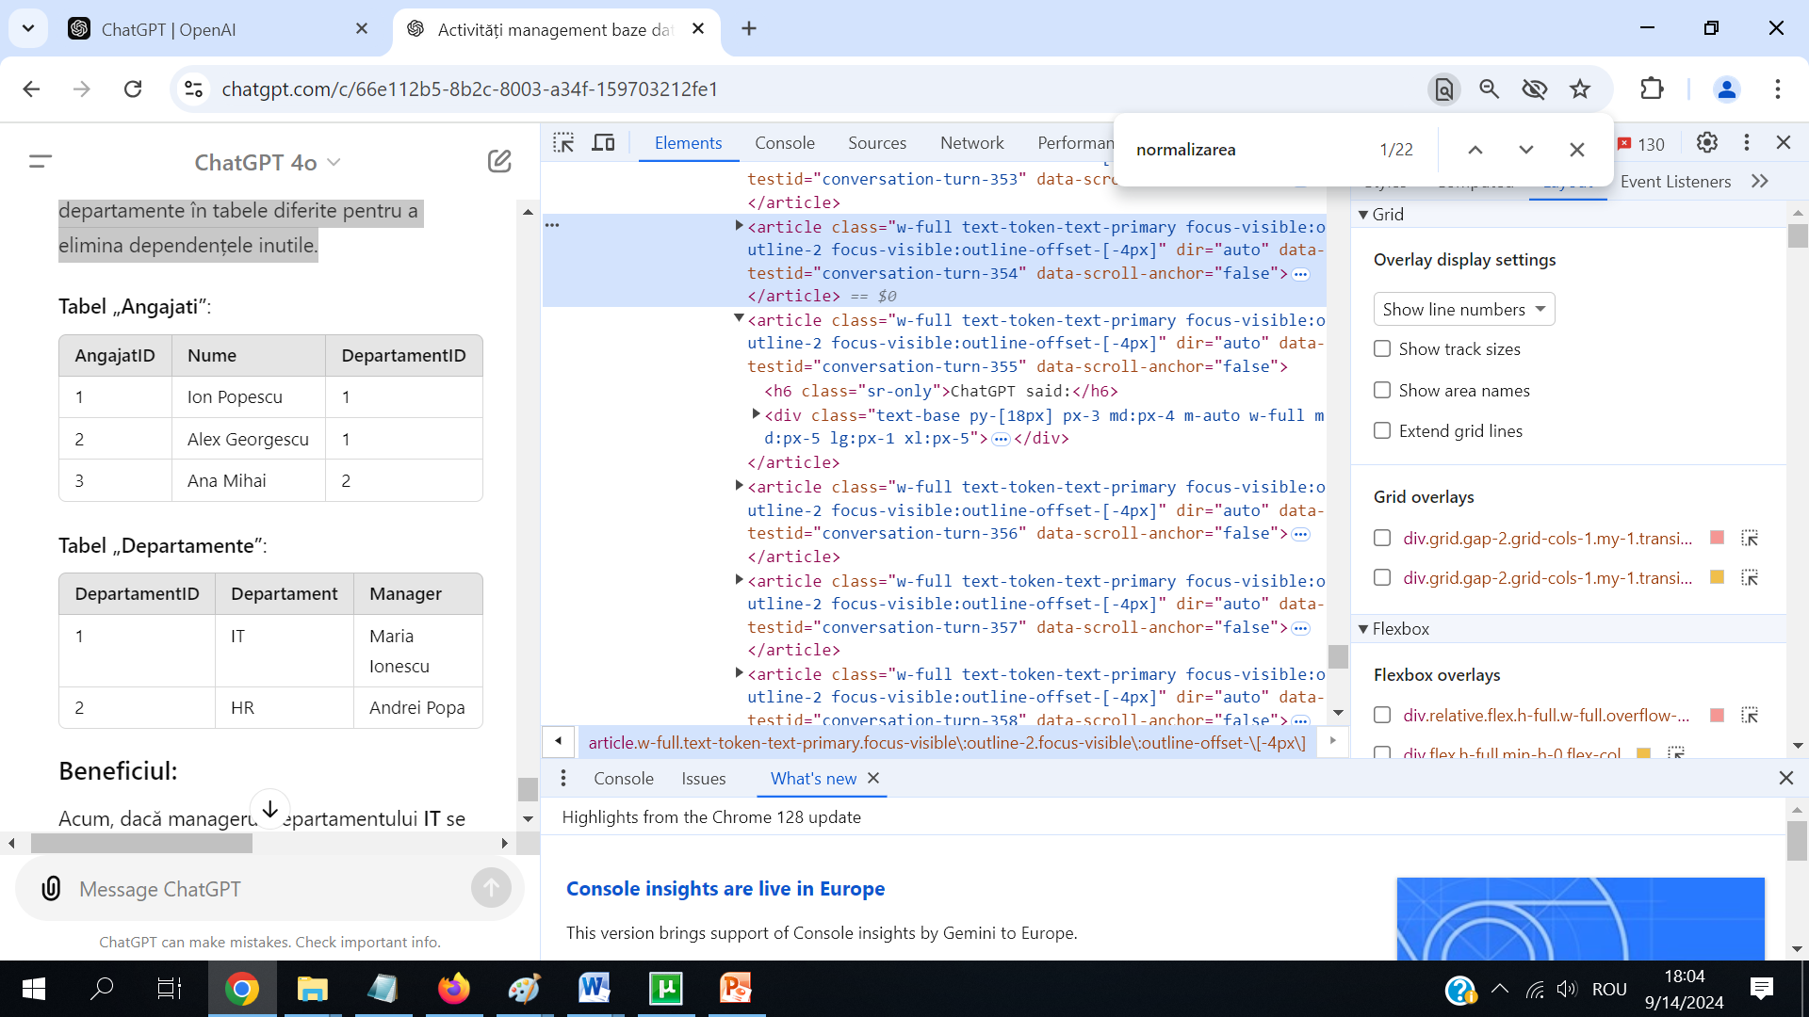
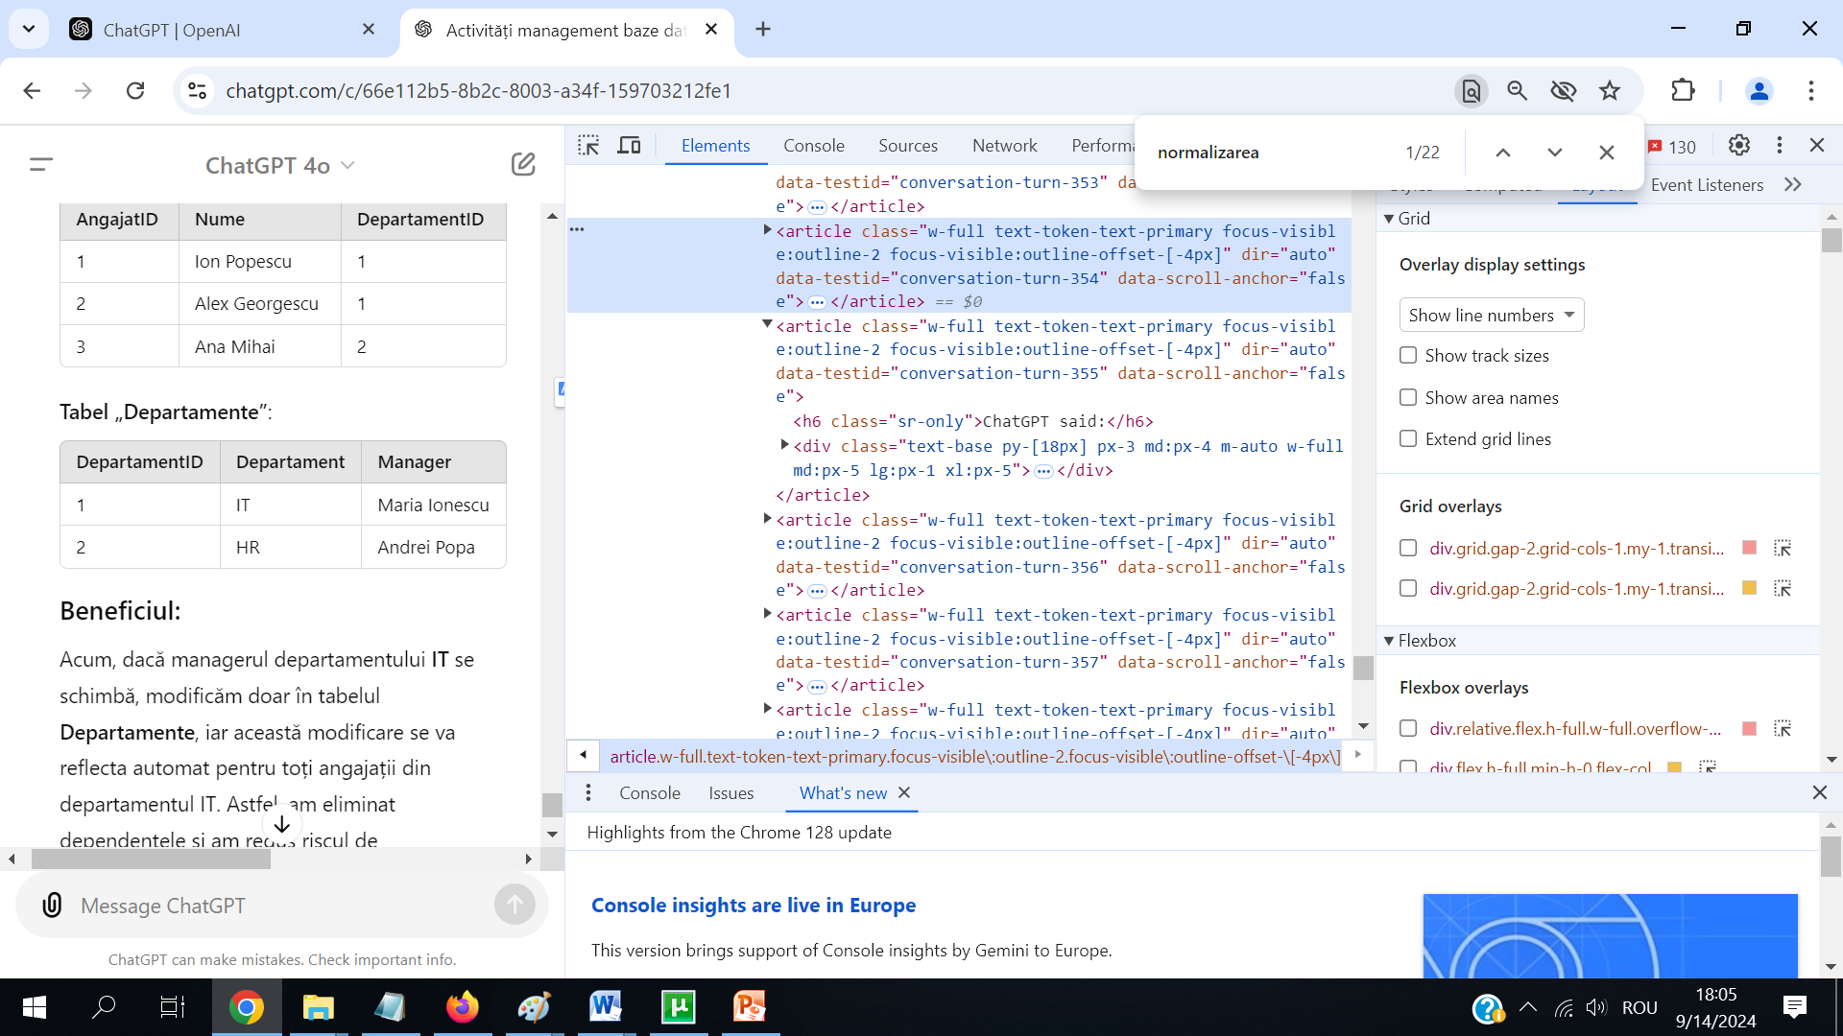
JS = interactivitate dinamică
Normalizarea - Reducerea dependențelor:
2. Reducerea dependențelor:
Dependențele apar atunci când anumite informații dintr-o coloană sunt dependente de alte informații din aceeași tabelă, făcând actualizarea datelor complexă și predispusă la erori.
Informațiile despre Departament și Manager sunt interdependente. Dacă departamentul se schimbă, trebuie actualizată și informația despre manager, ceea ce poate fi omis din greșeală.
Normalizarea: Separăm informațiile despre angajați și departamente în tabele diferite pentru a elimina dependențele inutile.

Slide 4
JS = interactivitate dinamică
Normalizarea – forme normale:
Normalizarea este ultima etapă a proiectării logice, realizându-se prin aplicarea celor 5 forme normale:
1) Prima Formă Normală (1NF)
Elimină grupurile repetate și asigură valori atomice
2) A Doua Formă Normală (2NF)
Elimină dependențele parțiale.
3) A Treia Formă Normală (3NF)
Elimină dependențele tranzitive.
4) A Patra Formă Normală (4NF)
Elimină dependențele multivaloare
5) A Cincea Formă Normală (5NF)
Elimină dependențele redundante de join.

Slide 5
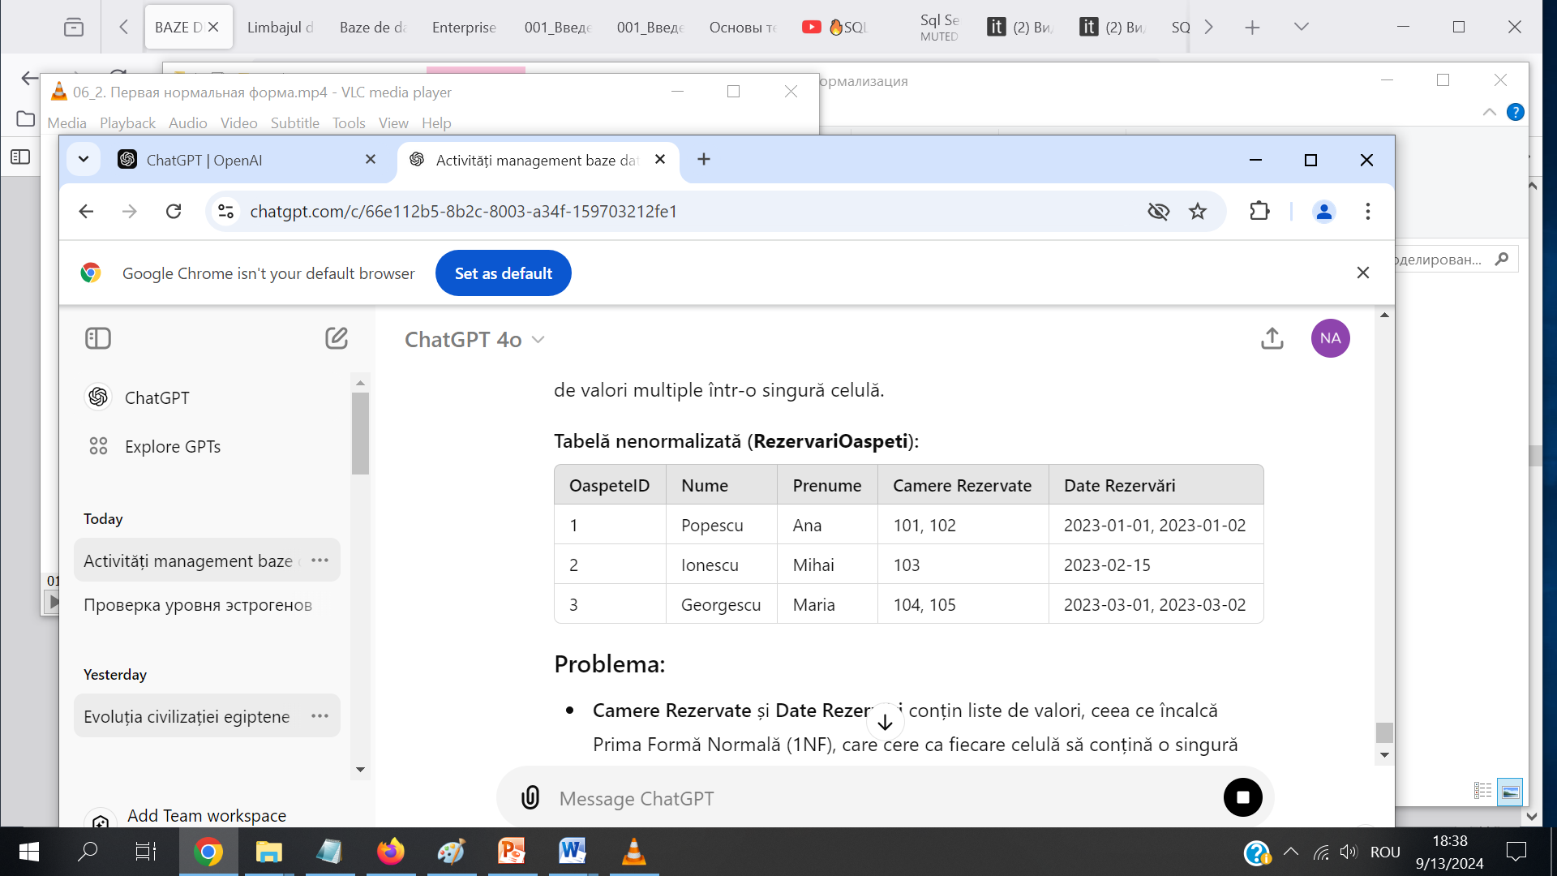
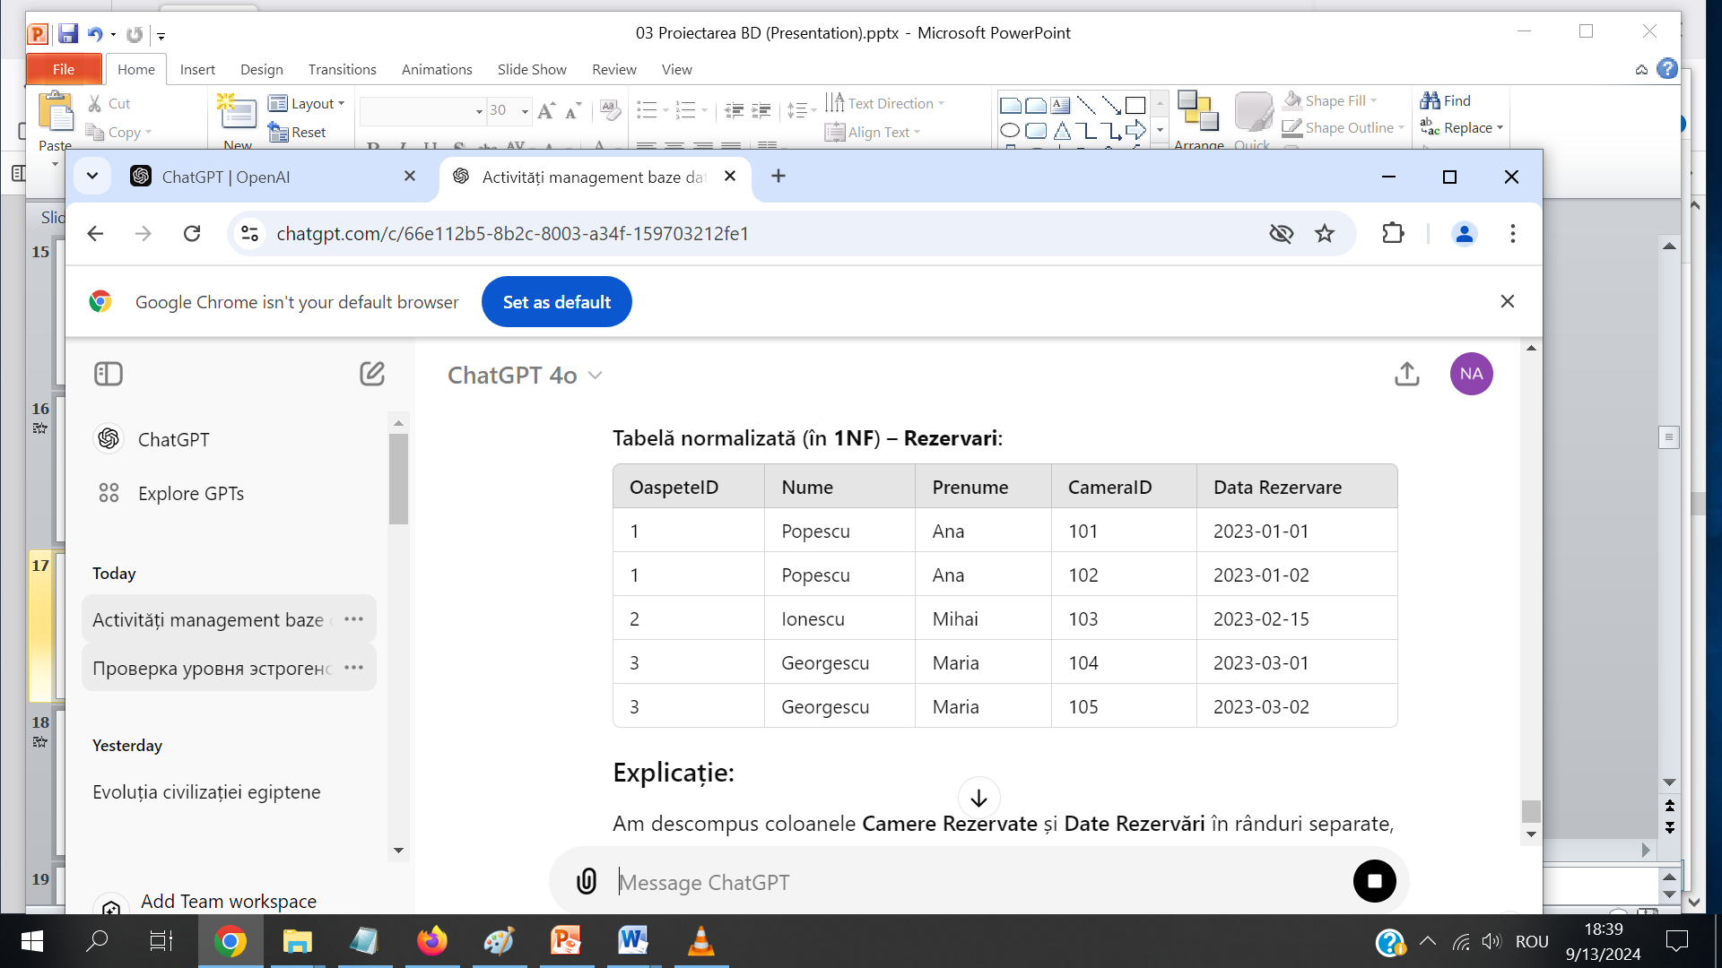
JS = interactivitate dinamică
1. Prima Formă Normală (1NF):
Un tabel este în 1NF dacă fiecare celulă din tabel trebuie să conțină o valoare unică, și nu un set de valori.
Scop: Eliminarea grupurilor repetate și asigurarea valorilor atomice.

Slide 6
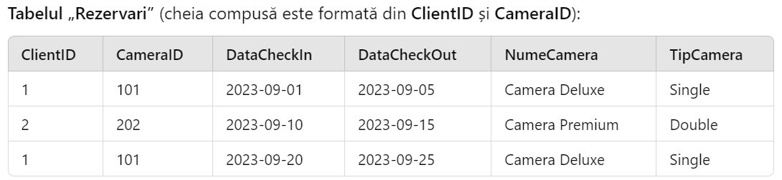
JS = interactivitate dinamică
2. A Doua Formă Normală (2NF):
Un tabel este în 2NF dacă este în 1NF și fiecare atribut non-prim este dependent funcțional de întreaga cheie primară, nu doar de o parte a acesteia (aceasta se aplică doar tabelelor cu chei primare compuse).
Problema:
NumeCamera și TipCamera depind doar de CameraID, nu de întreaga cheie compusă ClientID + CameraID.
Aceste atribute sunt redundante, pentru că se repetă informațiile despre cameră de mai multe ori, în loc să fie stocate într-un singur loc.

Slide 7
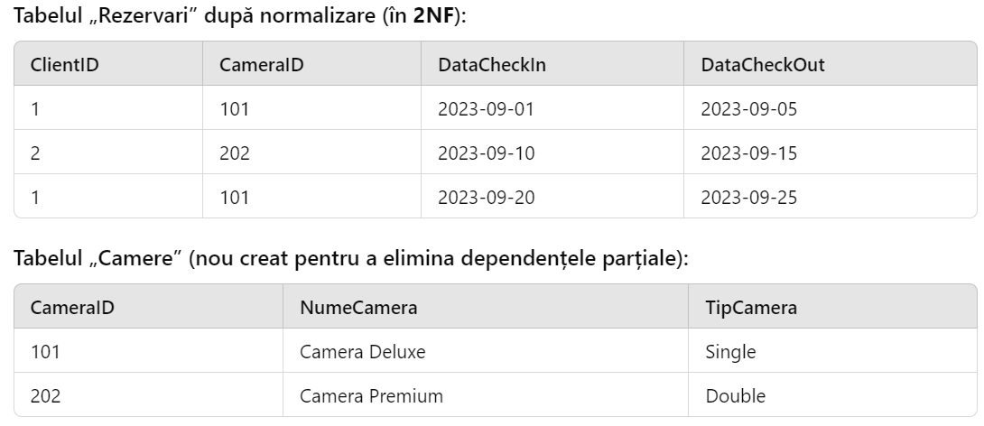
JS = interactivitate dinamică
2. A Doua Formă Normală (2NF):
Pentru a aduce tabelul în 2NF, trebuie să separăm atributele care depind doar de CameraID într-un tabel separat. Astfel, vom elimina dependențele parțiale.
Scop: Eliminarea dependențelor parțiale (pentru ca un atribut non-prim sa depindă de ambele chei, nu doar doar de o parte a cheii primare).

Slide 8
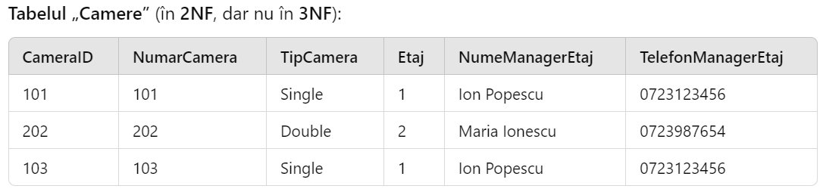
JS = interactivitate dinamică
3. A Treia Formă Normală (3NF):
Un tabel este în 3NF dacă este în 2NF și fiecare atribut non-prim este dependent direct de cheia primară, fără dependențe tranzitive (adică, un atribut non-prim nu depinde de alt atribut non-prim).
Problema:
Există o dependență tranzitivă: NumeManagerEtaj și TelefonManagerEtaj depind de Etaj, nu direct de CameraID.

Slide 9
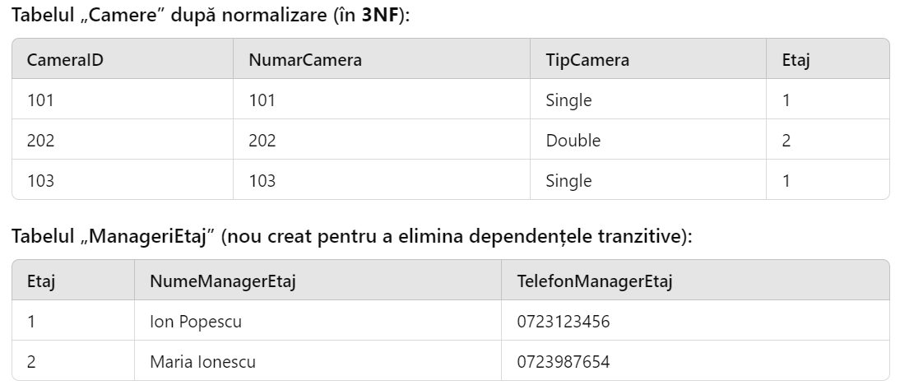
JS = interactivitate dinamică
3. A Treia Formă Normală (3NF):
Pentru a aduce tabelul în 3NF, trebuie să eliminăm dependențele tranzitive. Informațiile despre managerul de etaj ar trebui să fie stocate separat într-un tabel ManageriEtaj, iar tabelul Camere să facă referire doar la Etaj.
Scop: Eliminarea dependențelor tranzitive (pentru ca un atribut non-prim să nu depindă de alt atribut non-prim, ci doar de cheia primară).

Slide 10
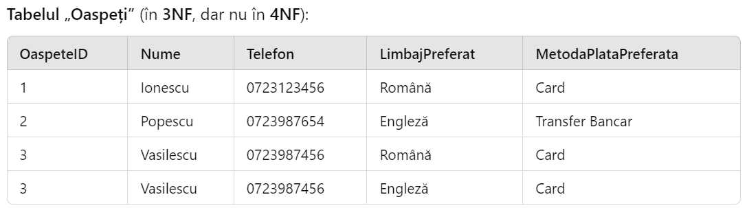
JS = interactivitate dinamică
4. A Patra Formă Normală (4NF):
Un tabel este în 4NF dacă este în 3NF și nu are dependențe multivaloare netrivială. O dependență multivaloare apare atunci când un atribut este dependent de o cheie primară în mod independent de un alt atribut.
Problema:
Tabelul are o dependență multivaloare, unde MetodaPlataPreferata și LimbajPreferat sunt independente. Acest lucru creează redundanță, deoarece un client poate avea atât mai multe limbaje preferate, cât și mai multe metode de plată, fără ca aceste atribute să fie corelate între ele.

Slide 11
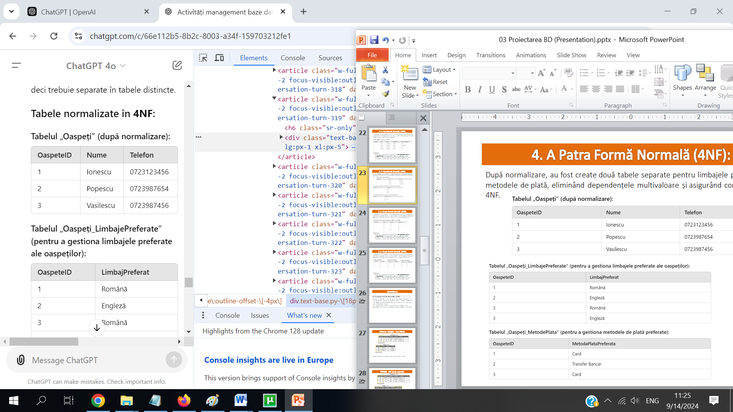
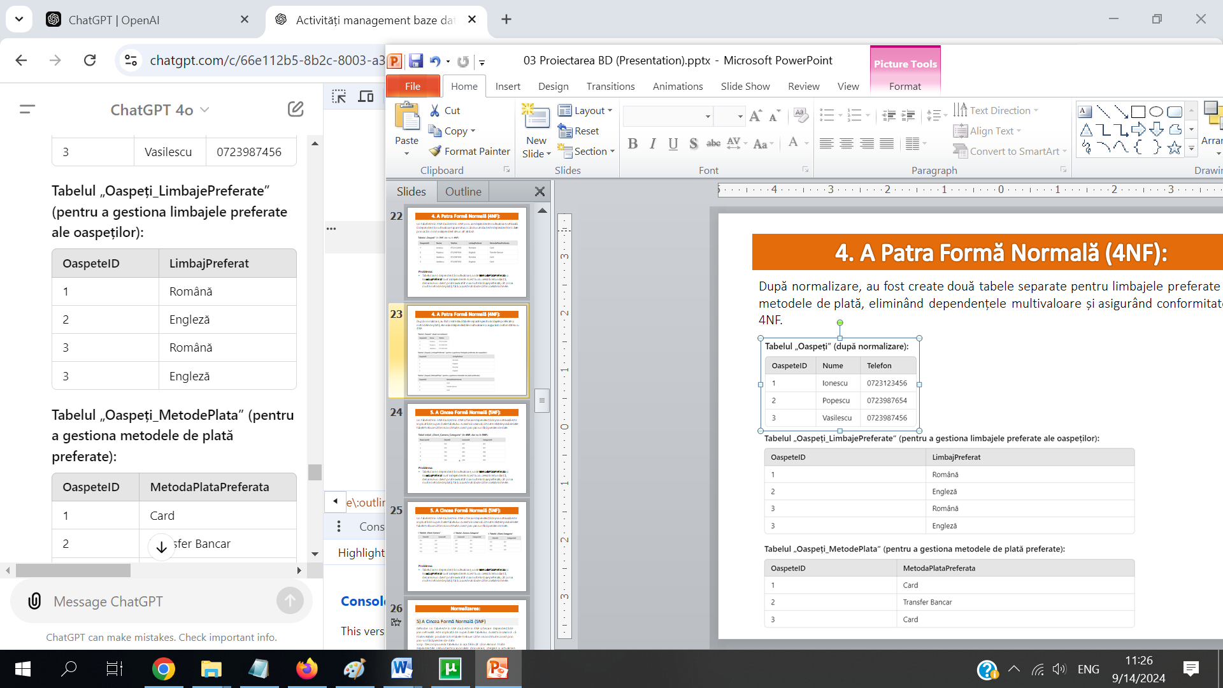
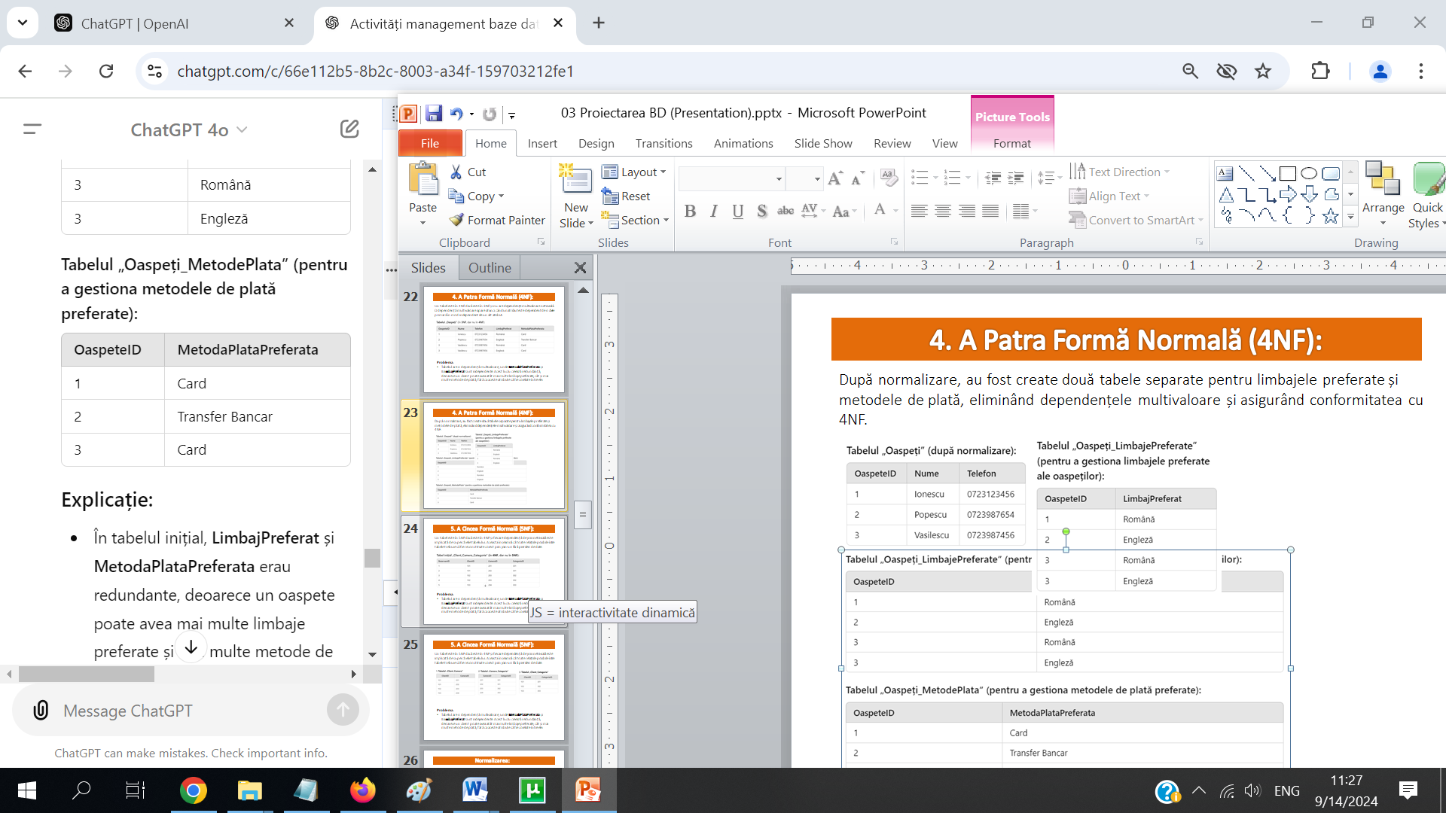
JS = interactivitate dinamică
4. A Patra Formă Normală (4NF):
După normalizare, au fost create două tabele separate pentru limbajele preferate și metodele de plată, eliminând dependențele multivaloare și asigurând conformitatea cu 4NF.

Slide 12
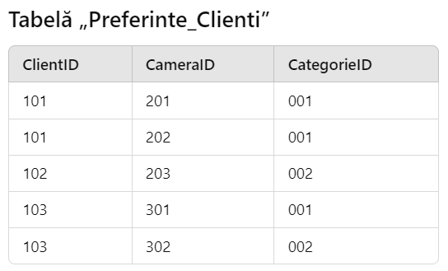
JS = interactivitate dinamică
5. A Cincea Formă Normală (5NF):
Un tabel este în 5NF dacă este în 4NF și fiecare dependență de join netrivială este determinată de supercheile tabelului. Aceasta înseamnă că toate relațiile posibile între tabele trebuie să fie reconstituite corect prin join-uri fără pierderi de date.
Explicația la tabelă:
Clientul 101:Preferă orice cameră de categoria 001.
Clientul 102:Preferă doar camera 203, care face parte din categoria 002.
Clientul 103:Preferă camerele de pe etajul 3: 301 și 302.

Slide 13
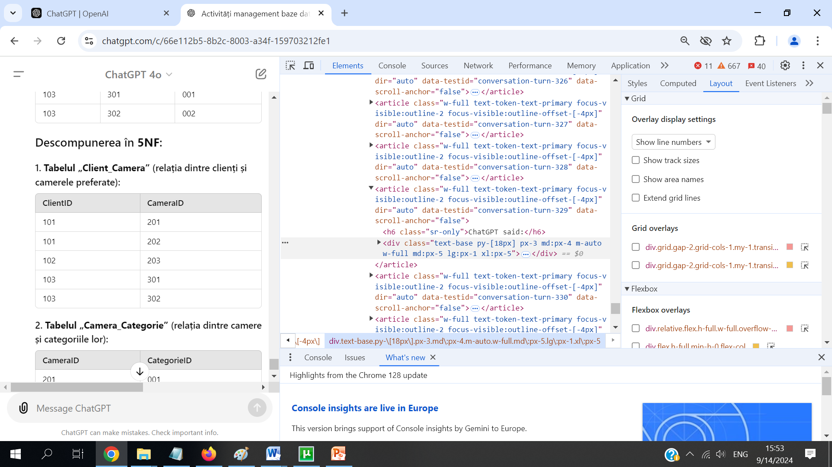
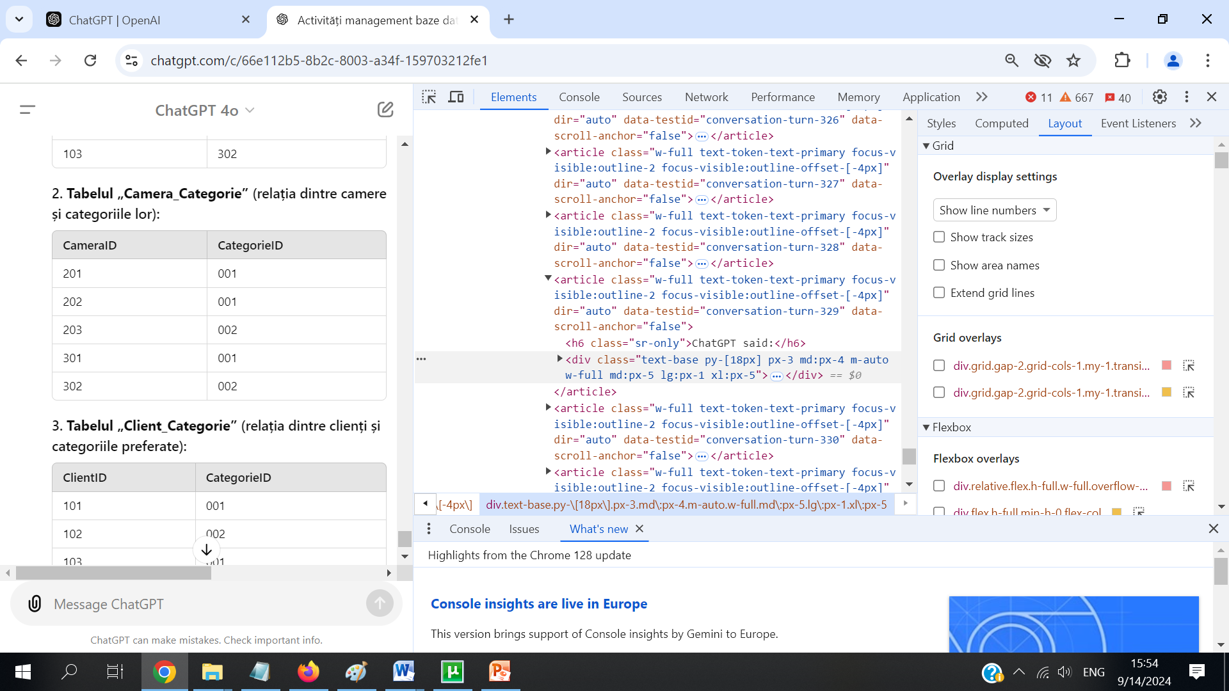
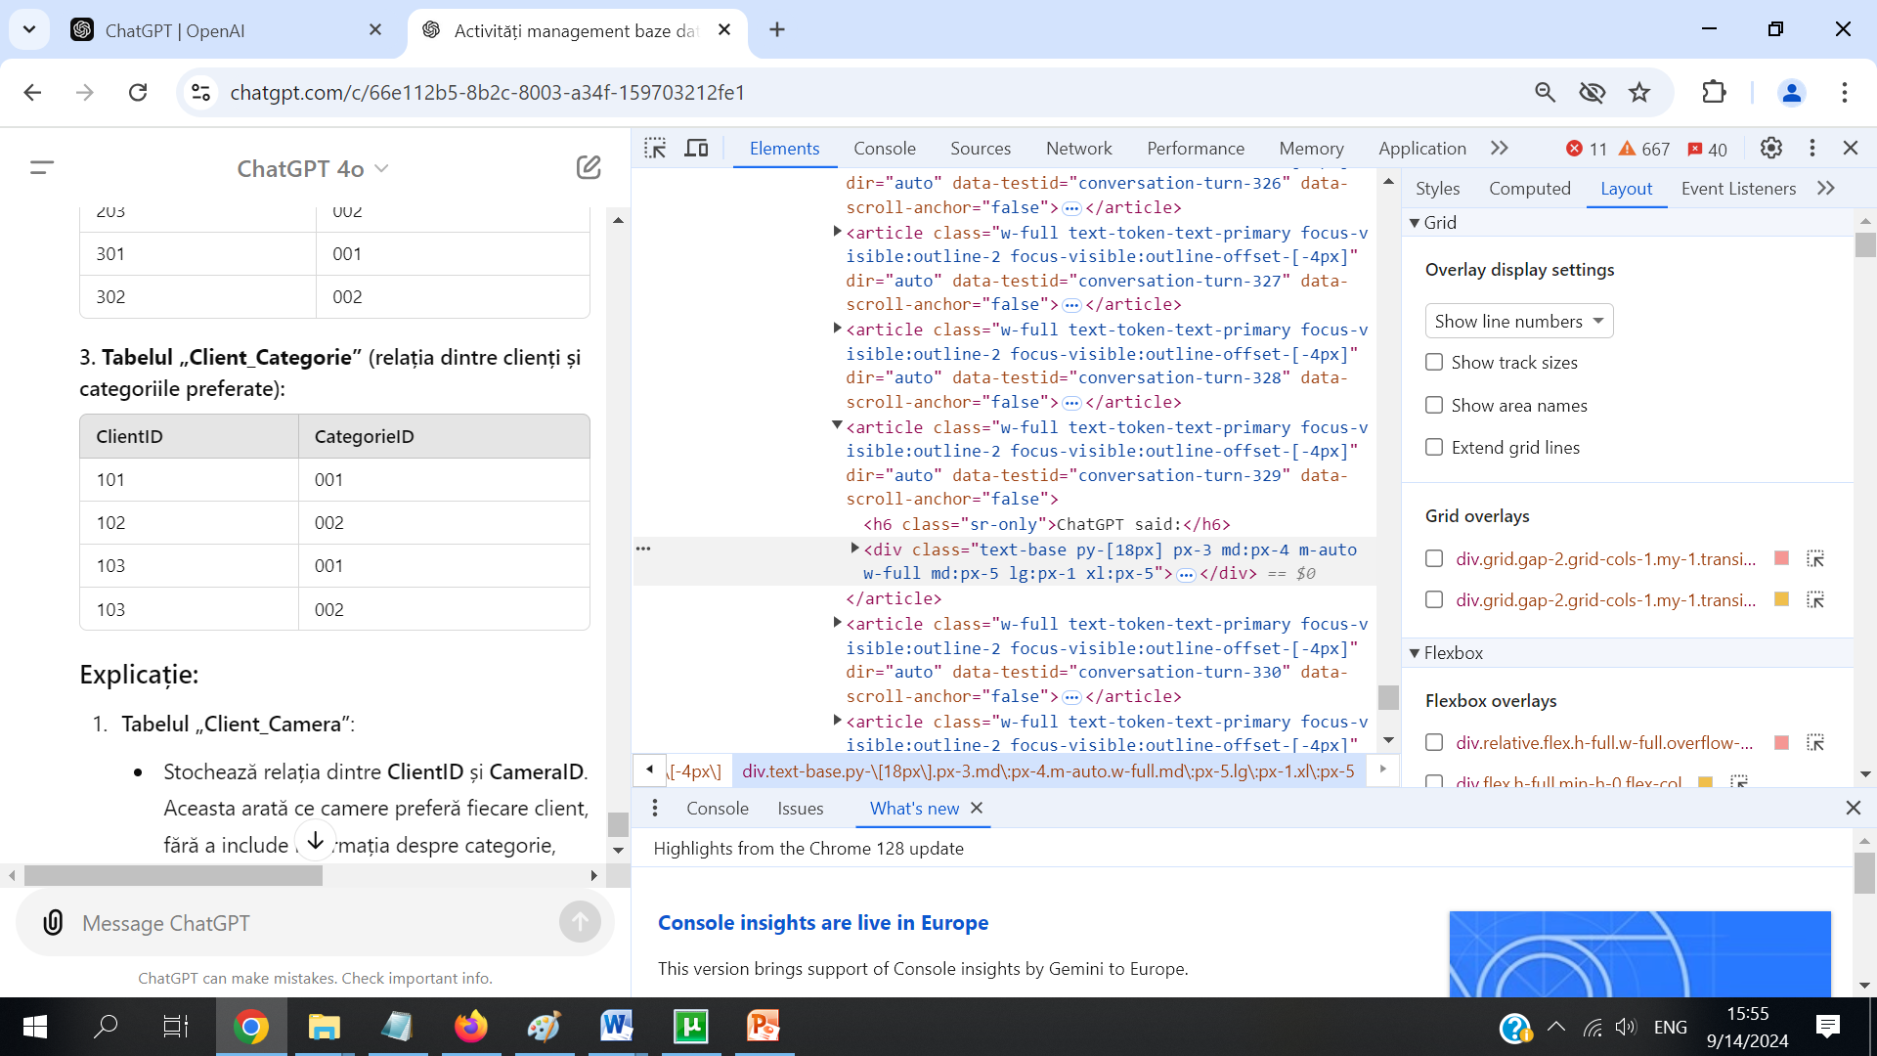
JS = interactivitate dinamică
5. A Cincea Formă Normală (5NF):
Prin descompunerea tabelului inițial în trei tabele separate, am eliminat redundanțele și am păstrat relațiile independente dintre ClientID, CameraID și CategorieID. Aceste relații pot fi acum reconstituite corect folosind join-uri, respectând cerințele formei normale 5NF.

Slide 14
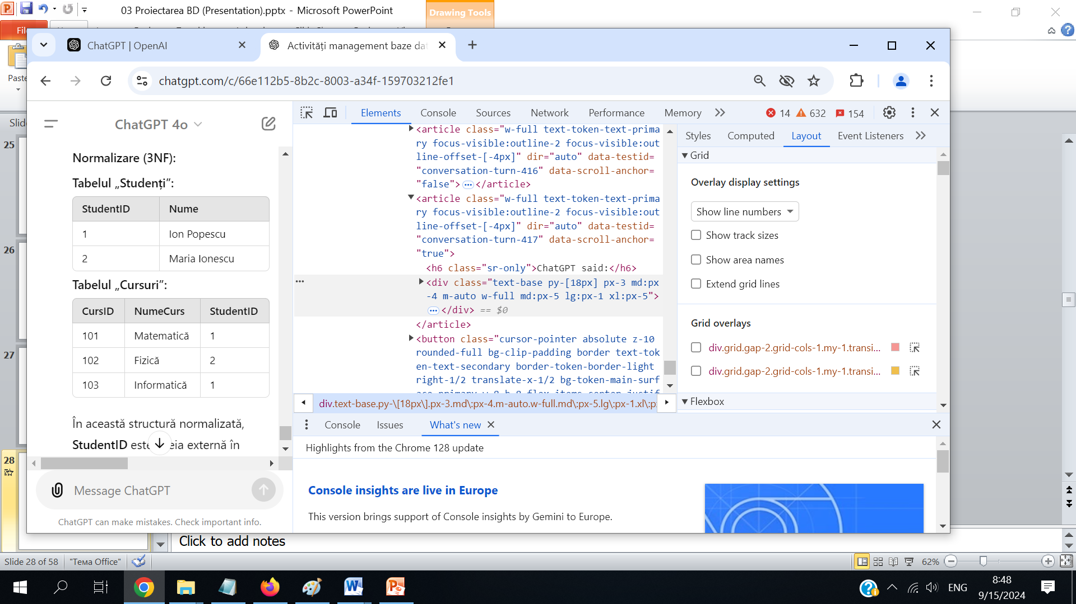
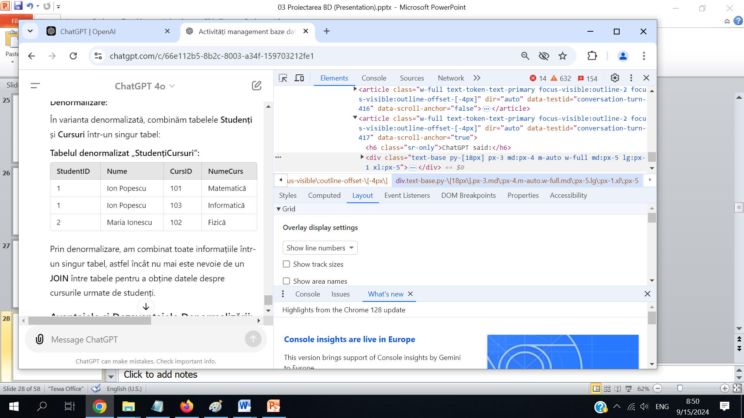
JS = interactivitate dinamică
Denormalizarea BD:
Denormalizarea este procesul invers normalizării, în care datele sunt intenționat combinate într-un singur tabel pentru a îmbunătăți performanța interogărilor, chiar dacă acest lucru duce la redundanță.
Prin denormalizare, am combinat toate informațiile într-un singur tabel, astfel încât nu mai este nevoie de un JOIN între tabele pentru a obține datele despre cursurile urmate de studenți.
Interogările sunt mai rapide pentru citire, deoarece informațiile sunt deja combinate într-un singur tabel, în schimb datele sunt duplicate, ducând la redundanță.

Slide 15
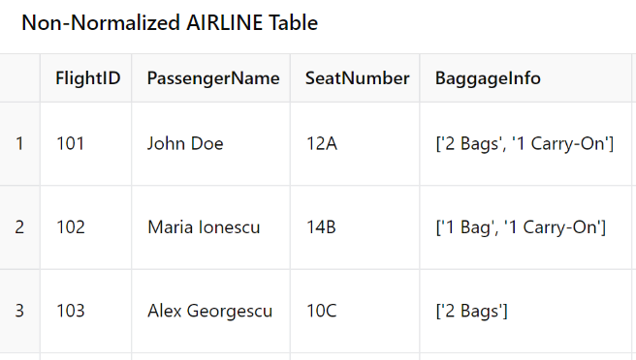
Sarcină 1:
1. Analizează tabelul, restructurează-l astfel încât tabelul să respecte prima formă normală (1NF).

Slide 16
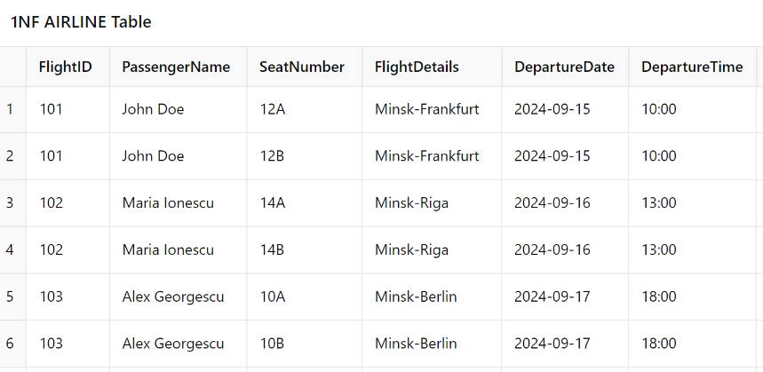
Sarcină 2:
1. Analizează tabelul, restructurează-l astfel încât tabelul să respecte a doua formă normală (2NF).

Slide 17
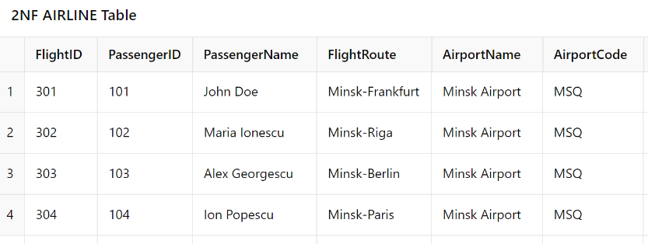
Sarcină 3:
1. Analizează tabelul, restructurează-l astfel încât tabelul să respecte a treia formă normală (3NF).

Slide 18
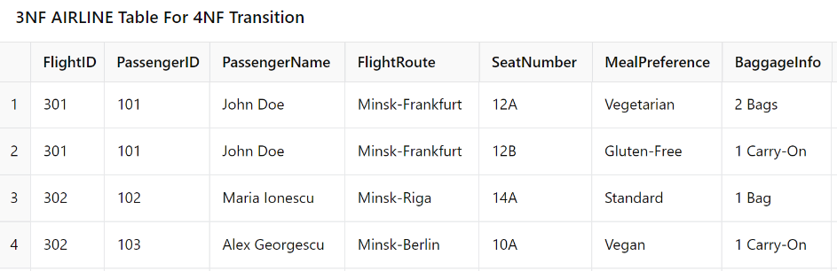
Sarcină 4:
1. Analizează tabelul, restructurează-l astfel încât tabelul să respecte a patra formă normală (4NF).

Slide 19
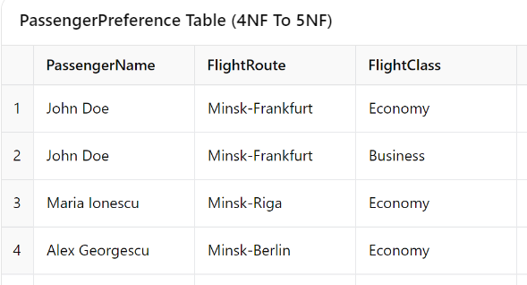
Sarcină 5:
Se oferă o tabelă denumită PassengerPreference, aflată în a patra formă normală (4NF), care conține informații despre pasageri, rute de zbor și clase de zbor. În această tabelă se respectă următoarele condiții:
Un pasager, precum John Doe, preferă o singură rută – Minsk-Frankfurt, și poate călători atât la Economy, cât și la Business Class.
Un alt pasager, precum Maria Ionescu, preferă doar Economy Class, indiferent de ruta pe care o alege.
Fiecare rută poate avea una sau mai multe clase de zbor (de exemplu, ruta Minsk-Frankfurt are atât Economy, cât și Business Class).
Se cere: Analizează tabelul, restructurează-l astfel încât tabelul să respecte a cincea formă normală (5NF).

